Slide 1
Фізика 11 клас 07.02.2022р.
Формула М. Планка.
Світлові кванти.

Slide 2
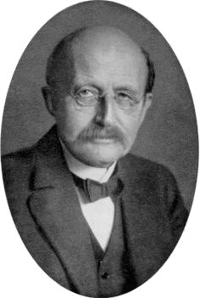
Макс Карл Ернст Людвіг Планк
(28.04.1858 – 04.10.1947)
Німецький фізик-теоретик, засновник квантової теорії.
Найбільшим досягненням вважається теорія випромінювання абсолютно чорного тіла, що стала відправною точкою для побудови квантової механіки. Лауреат Нобелівської премії (1918).

Slide 3
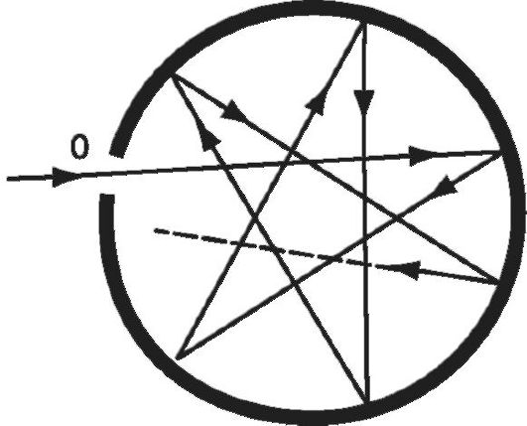
Чому Планк був вимушений висунути гіпотезу про дискретний характер випромінювання
Абсолютно чорне тіло – це фізична модель тіла, яке повністю поглинає будь-яке випромінювання, що падає на нього.
АЧТ – це ідеалізація,
АЧТ - найбільш інтенсивне джерело випромінювання, яке визначається лише його температурою.

Slide 4
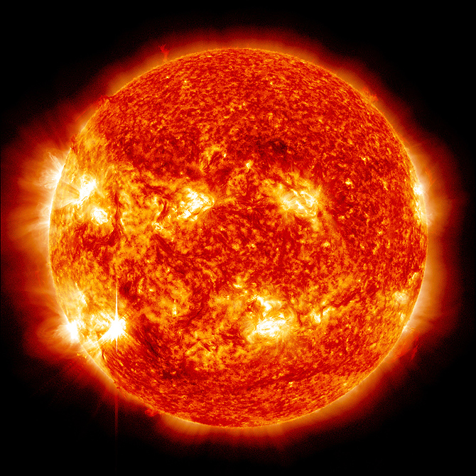
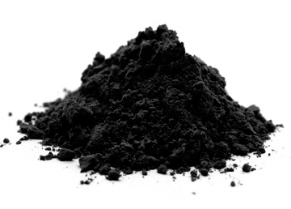
АЧТ
Сонце
Сажа

Slide 5
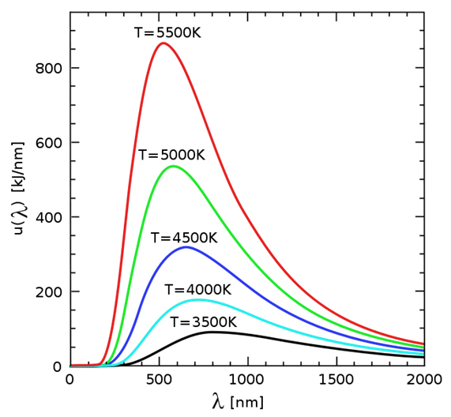
Залежність енергії електромагнітних хвиль, випромінюваних за 1 с з одиниці площі АЧТ, від довжини хвилі

Slide 6
Восени 1900 року М.Планк встановив формулу, яка повністю відповідала експериментальній кривій.
Гіпотеза Планка:
Випромінювання електромагнітних хвиль атомами і молекулами речовини відбувається не безперервно, а дискретно, тобто окремими елементами, енергія яких має бути пропорційна частоті випромінювання.
де h стала Планка,

Slide 8
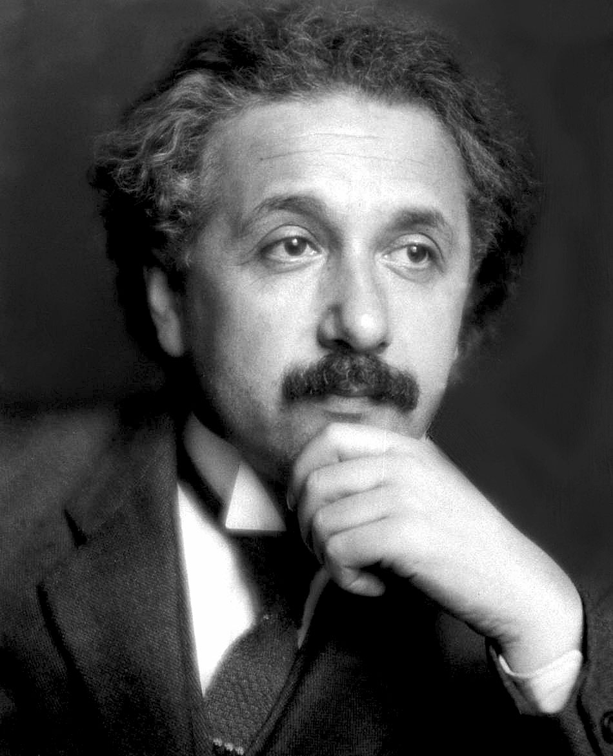
Планк спочатку вирішив, що світло тільки випромінюється квантами, а поширюється і поглинається безперервно.
Альберт Ейнштейн дійшов висновку, що монохроматичне випромінювання малої густини поводиться так, ніби складається
з “незалежних один від
одного квантів енергії” величиною кожний.
І припустив, що річ не просто в квантах енергії, а в реальних частинках, з яких складається будь-яке електромагнітне випро –
мінювання. Згодом частинки назвали квантами світла або фотонами.

Slide 9
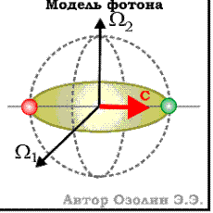
Властивості фотона:
1. Електрично нейтральна частинка, тобто .
2. Швидкість руху фотона .
3. Енергія фотона пропорційна частоті електромагнітного випромінювання

Slide 10
Властивості фотона:
4. Імпульс фотона дорівнює відношенню його енергії до швидкості і обернено пропорційний довжині хвилі.
5. Маса фотона дорівнює нулю: .
6. Фотони випромінюються під час:
- переходів частинок речовини із збудженого стану в стан з меншою енергією;
- прискорення заряджених частинок;
- розпаду деяких частинок;
- анігіляції.

Slide 11
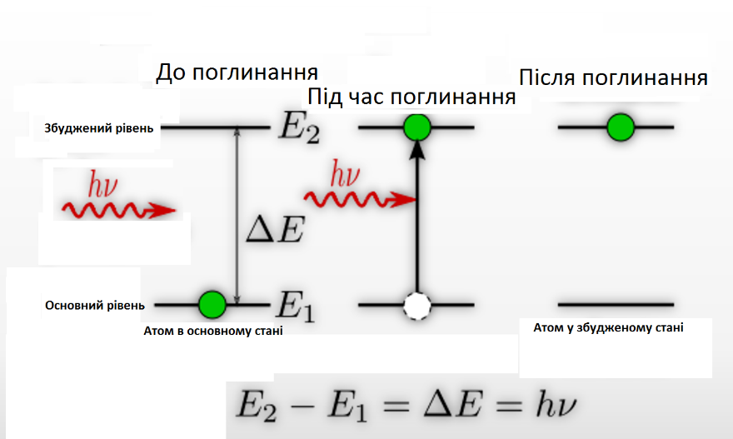
Під час поглинання світла речовиною фотон цілком передає всю свою енергію частинкам речовини.

Slide 12
Домашнє задання
Доповніть вивчене по презентації матеріалом підручника , параграф 33
Письмово дайте відповіді на запитання 1-5
Виконайте вправу 33 (1,2)

